Slide 1

МЕЖДУНАРОДНЫЙ ПРОЕКТ «ГОРСТЬ ЗЕМЛИ РУССКОЙ» Россия- Канада Курск-Торонто

Slide 2
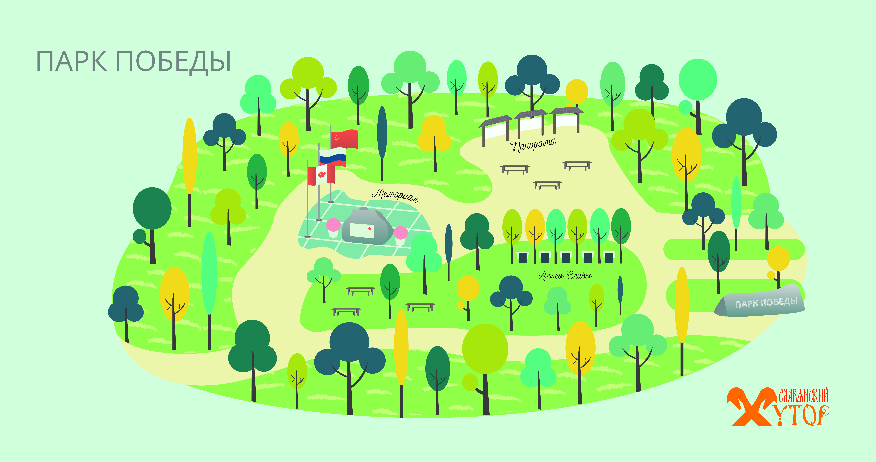
ПАРК ПОБЕДЫ Торонто. Канада

Slide 3
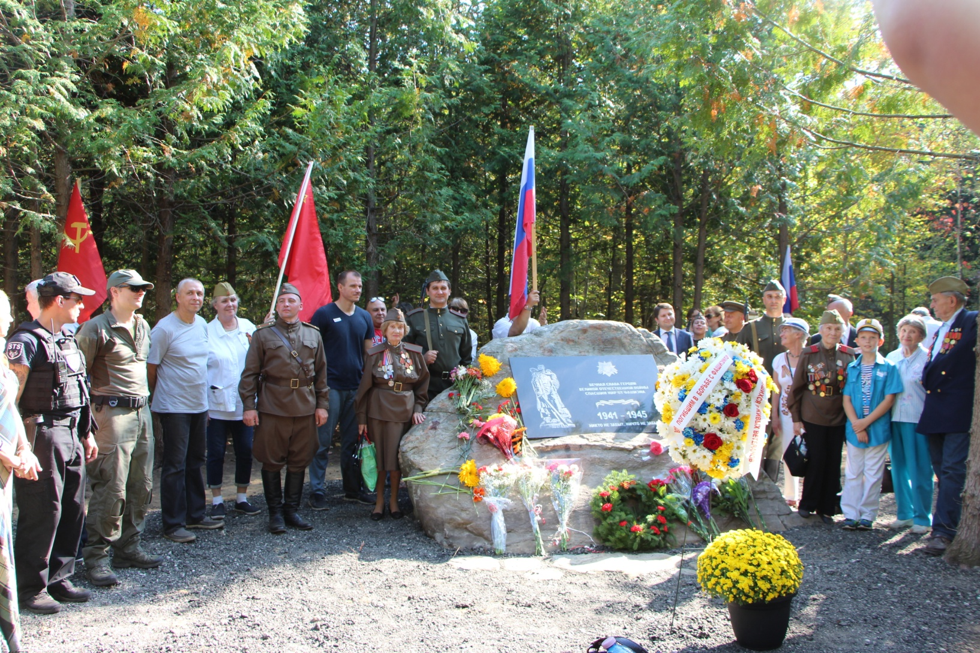
Мемориал Славы Торонто.Канада

Slide 4
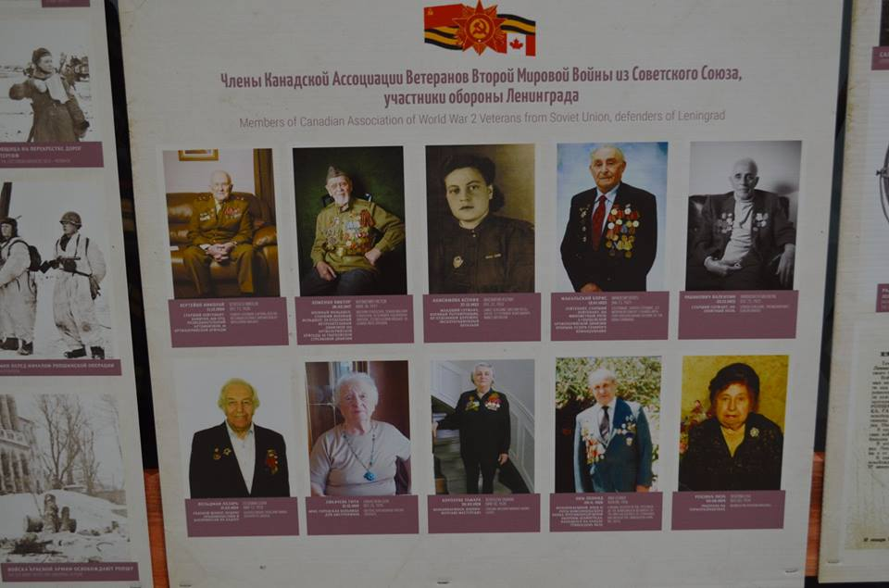
Стенд фотовыставки, посвященной снятию блокады Ленинграда Торонто. Канада

Slide 5
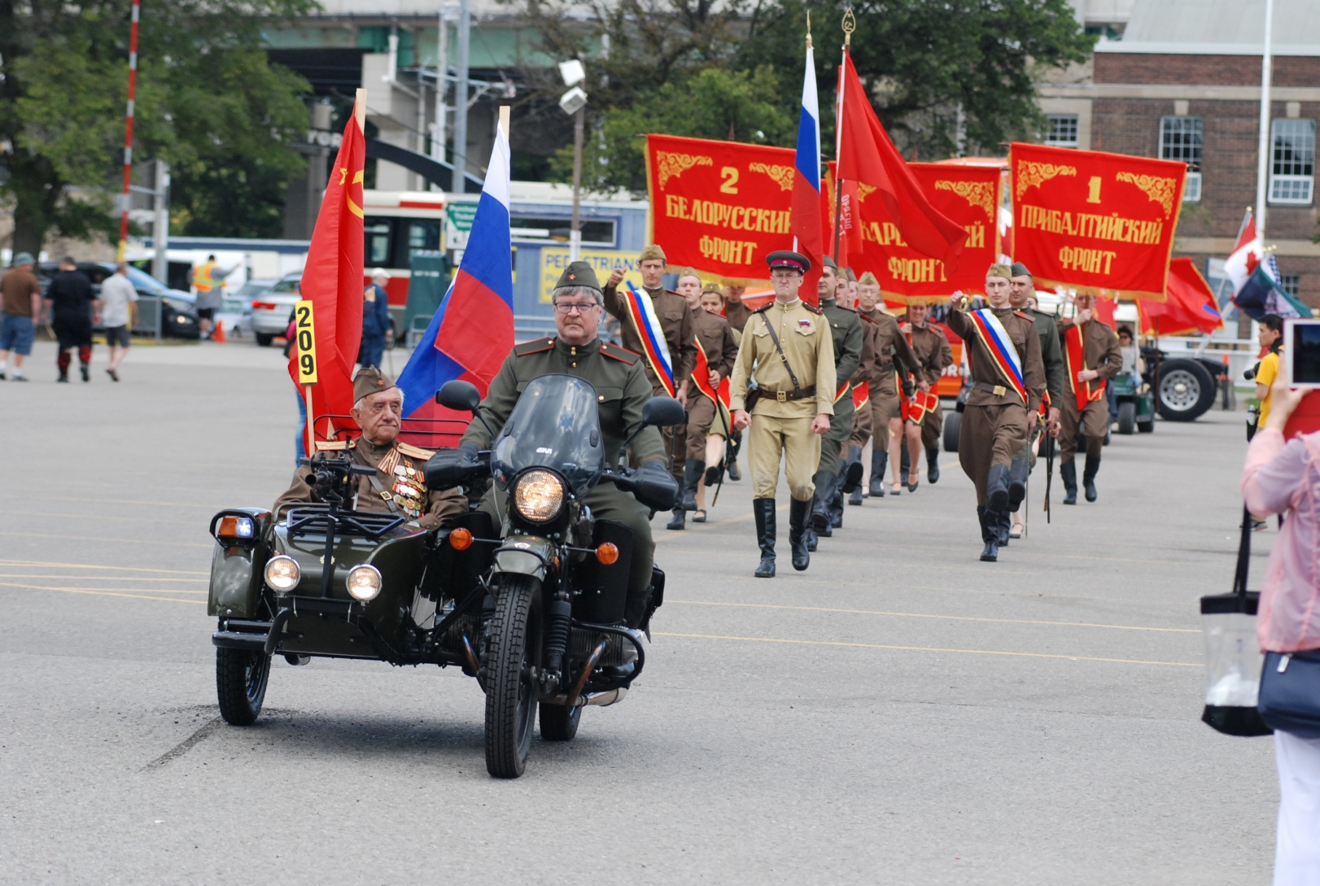
Парад Победы Торонто. Канада

Slide 6
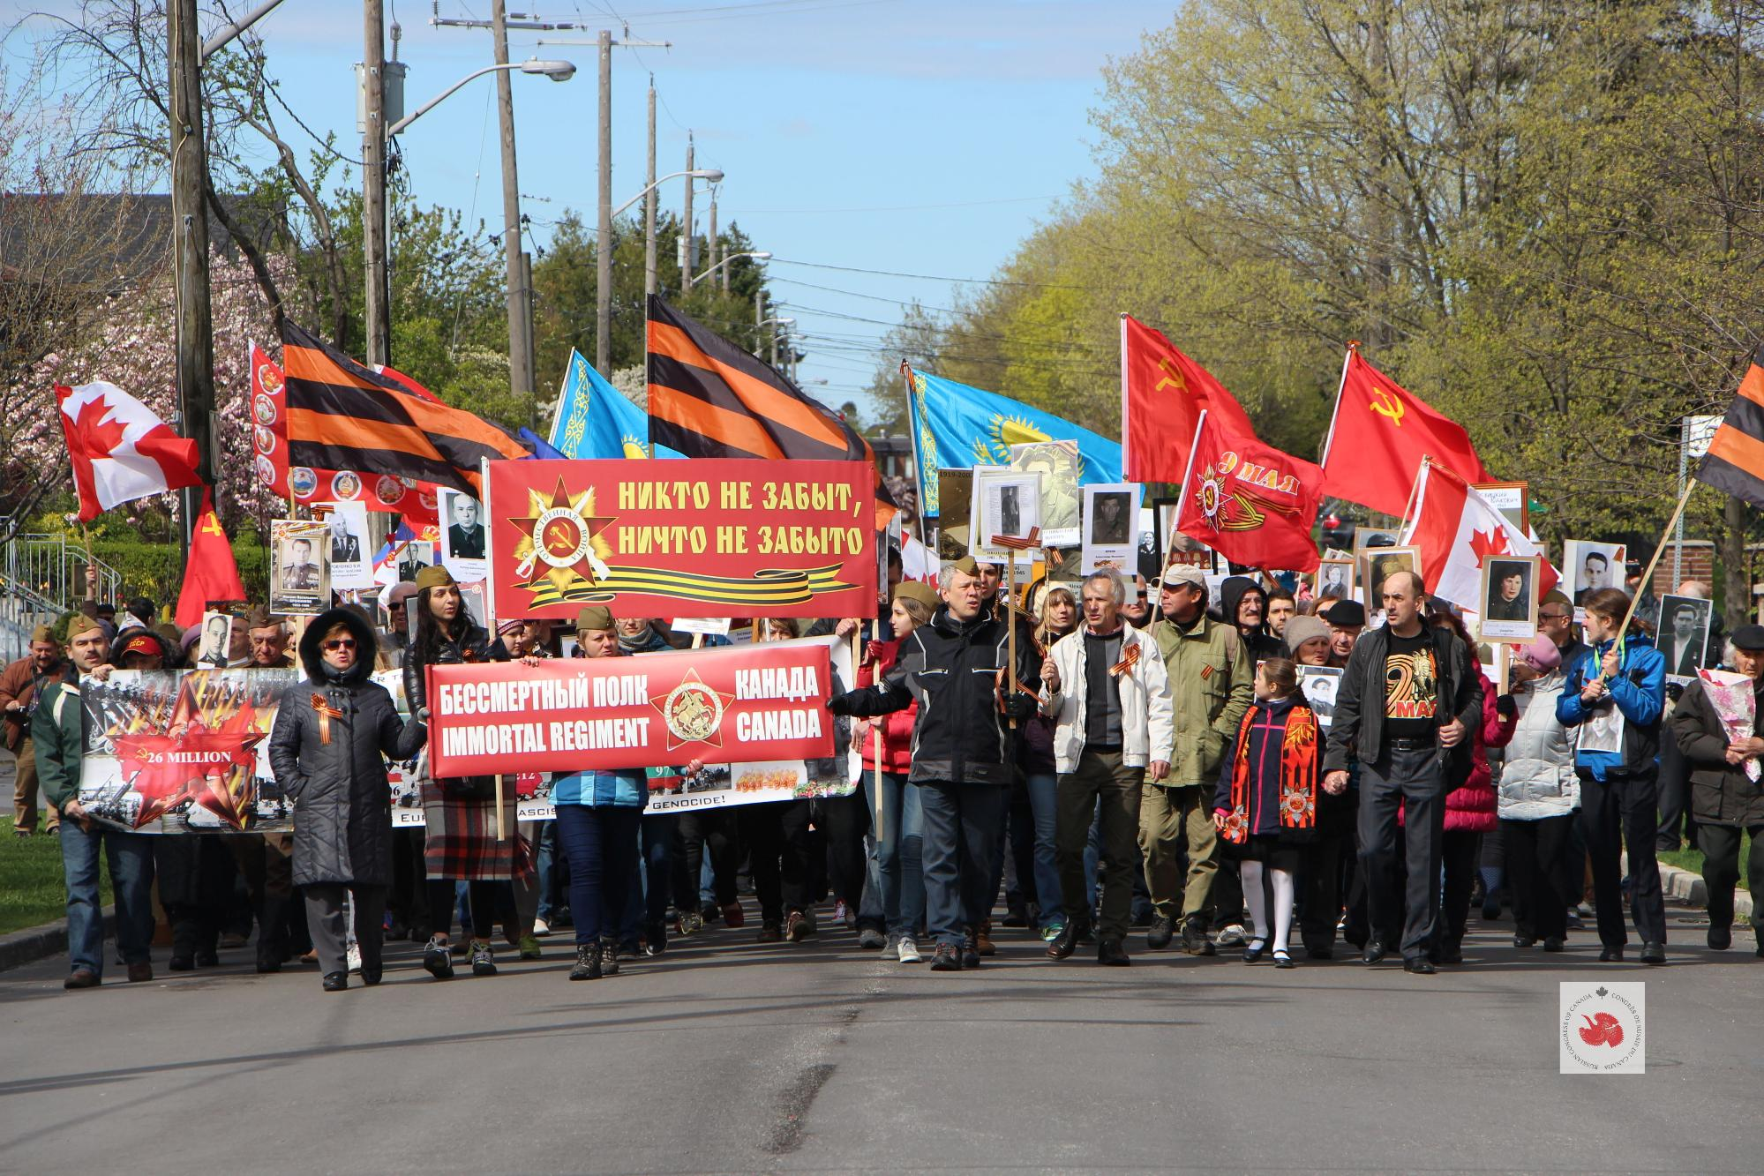
Акция«Бессмертный полк» Торонто. Канада

Slide 7
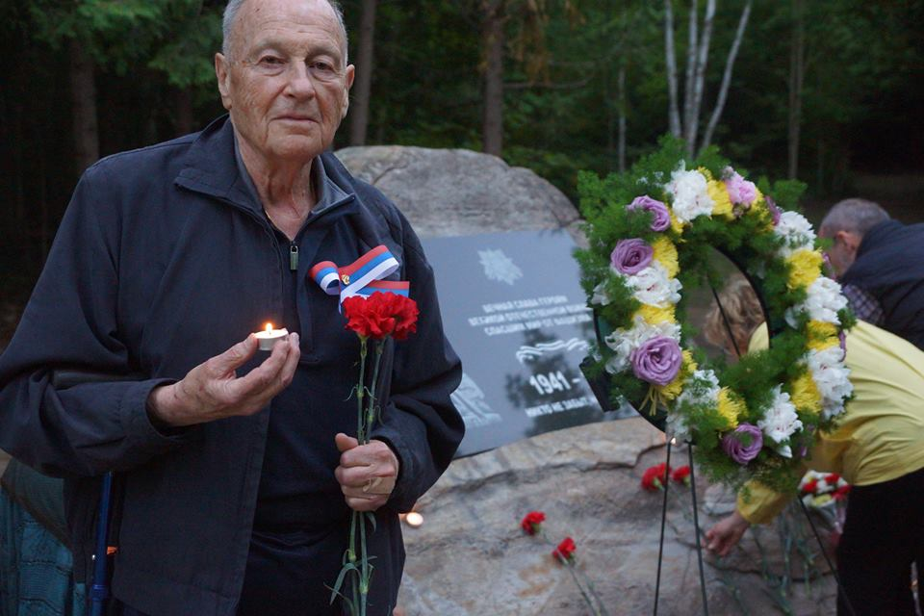
Акция «Свеча Памяти» Торонто. Канада

Slide 8
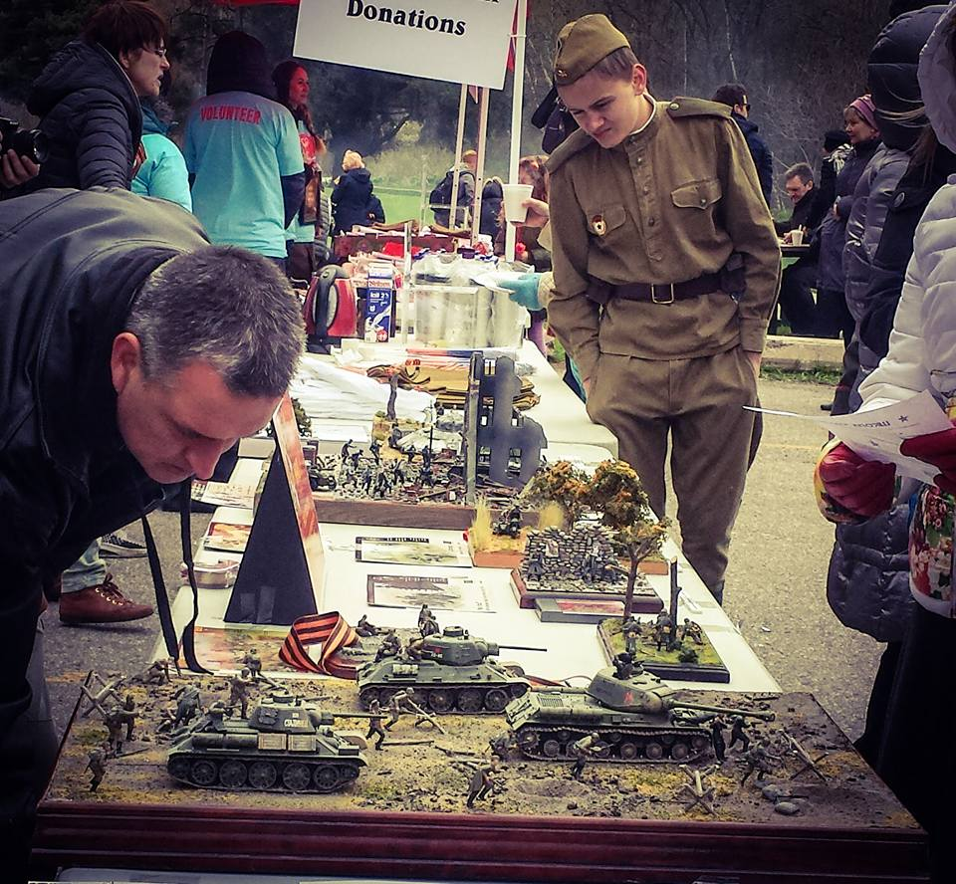
На выставке, посвященной Курской битве Торонто. Канада

Slide 9
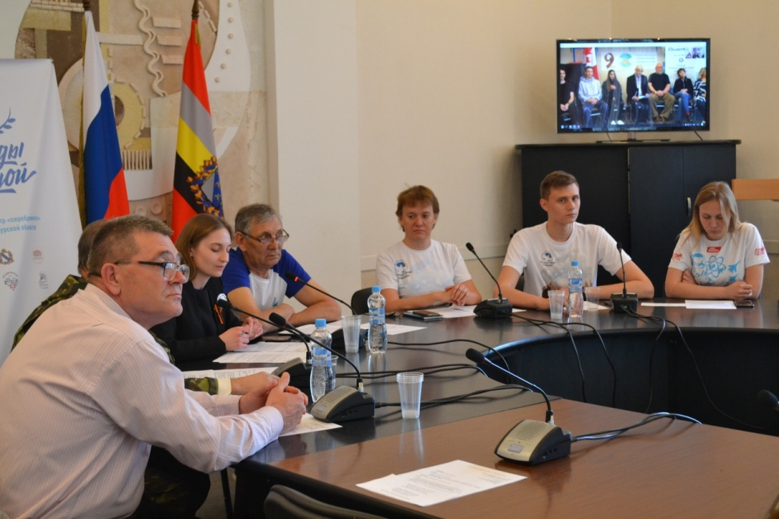
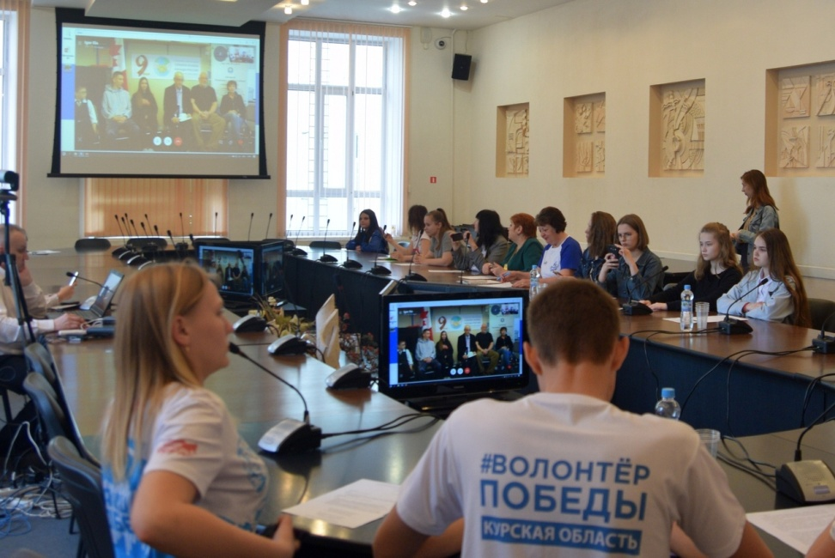
Телемост Курск – Торонто Курск . Россия 7 мая 2019 г.

Slide 10
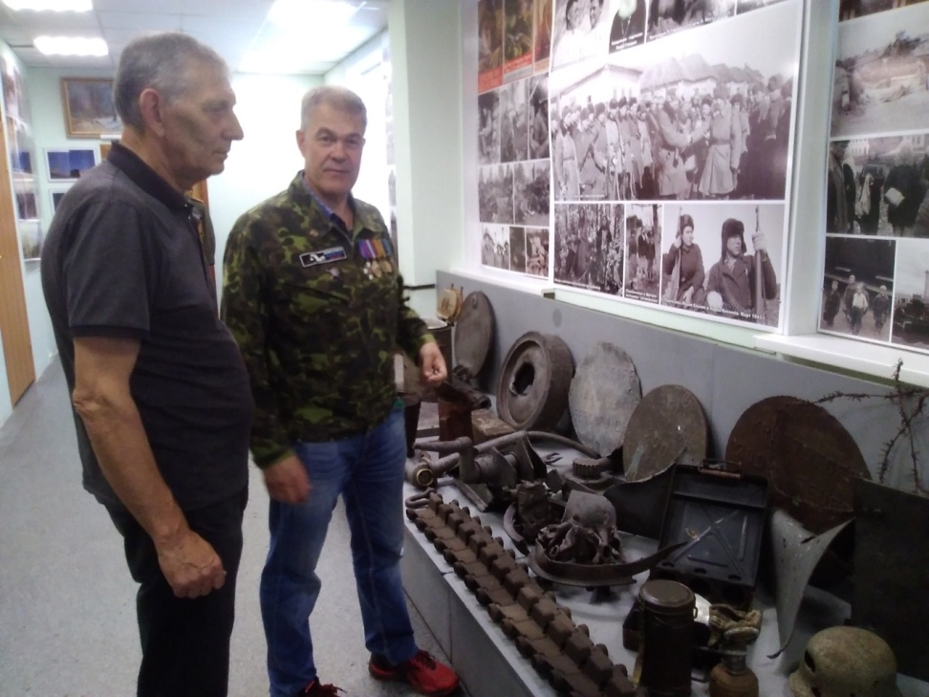
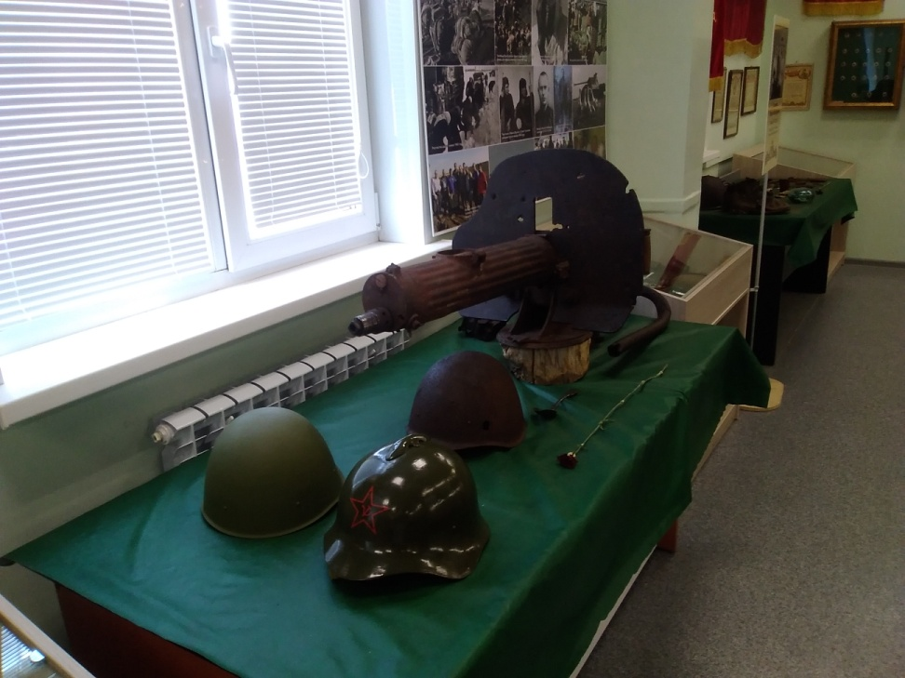
Экскурсию ведет командир отряда «Курган» А. Сотников Курск. Россия

